Slide 1


KHÁM PHÁ XÃ HỘI
UBND QUẬN LONG BIÊN
TRƯỜNG MẦM NON NGUYỆT QUẾ
Đề tài : Giỗ tổ Hùng Vương
Thời gian 15-20 phút
Người thực hiện : Hoàng Thị Thuý An

Slide 2
I.MỤC ĐÍCH – YÊU CẦU
1. Kiến thức:
- Trẻ biết tên gọi và đặc điểm của ngày giỗ tổ Hùng Vương
2. Kỹ năng:
-Trẻ trả lời được các câu hỏi của cô rõ ràng, mạch lac, không ngọng.
3.Thái độ:
- Giáo dục trẻ biết ơn các vị vua Hùng.

Slide 3

II.CHUẨN BỊ
* Đồ dùng của cô:
- Video về ngày giỗ Vua Hùng
- Hình ảnh về các mâm lễ dâng lên vua Hùng.
* Đồ dùng của trẻ:
- Tranh, video

Slide 4


III TIẾN HÀNH
1 Ổn định tổ chức
Cô và trẻ cùng lắng nghe bài hát “Dòng máu lạc hồng”
Trò chuyện về nội dung bài hát, dẫn dắt trẻ vào bài.

Slide 5

2. Phương pháp và hình thức tổ chức
- Cô cho trẻ xem video về ngày giỗ Vua Hùng

Slide 6
Video nói về ngày lễ nào?Giỗ tổ Hùng vương được tổ chức vào ngày nào?
Tại sao lại gọi là ngày giỗ?
Giải thích từ “ngày giỗ” là ngày lễ kỷ niệm để tưởng nhớ về người đã mất, được tổ chức vào ngày mất hàng năm.
Khi đi vào những nơi trang nghiêm như đền, chùa, nghĩa trang các con cần chú ý điều gì?

Slide 7
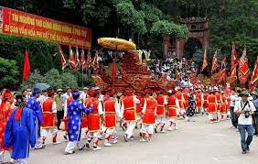
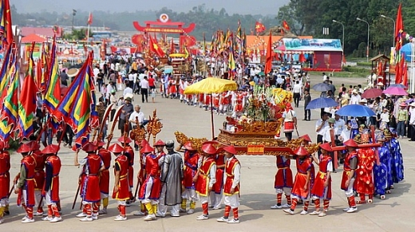
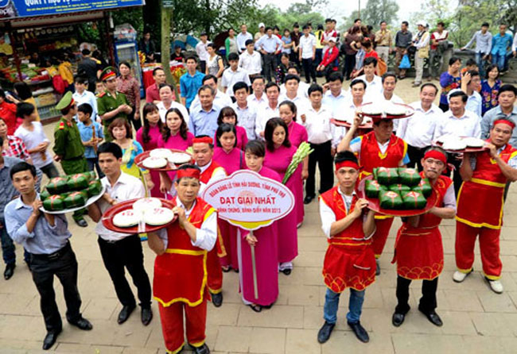
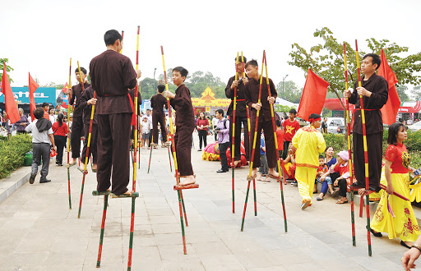
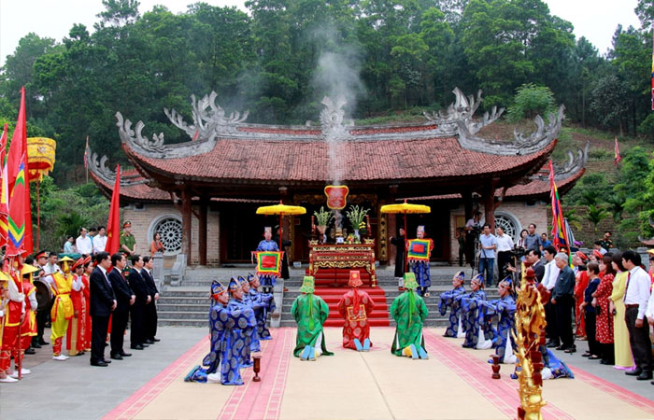
+ Cho trẻ xem hình ảnh các hoạt động thường tổ chức trong ngày giỗ Tổ Vua Hùng :

Slide 8
Trong lễ hội Đền Hùng mọi người thường tổ chức các hoạt động gì?
18 vị Vua Hùng đã có công dựng nước. Vậy để nhớ ơn các vị Vua Hùng, mỗi người chúng ta cần phải làm gì?
=>Giáo dục: Chúng ta phải biết ơn các vị Vua Hùng đã có công dựng nước và các con học thật giỏi để sau này lớp lên sẽ giúp ích cho đất nước nhé !

Slide 9
Trò chơi
*TC: Chọi gà
+ Cách chơi: Chơi theo từng cặp. Cầm tay nhau, đứng một chân theo tư thế nhảy lò cò. Hai người chạm đầu gối chân co lên vào nhau, ai thả chân xuống trước hoặc ngã sẽ thua cuộc.
+ Luật chơi: không được dùng tay đẩy nhau

Slide 10
3: Kết thúc:
Cô nhận xét giờ học và chuyển hoat động

